Slide 1
LAPORAN UJIAN PRESTASI Sistem HESK
Pusingan 2
3 Ogos 2023

Slide 2
KANDUNGAN
Skop Ujian
Penambahbaikan
Keputusan Ujian
Rumusan dan Syor

Slide 3
SKOP UJIAN
Bil. | Skop | Nilai
1. | Bilangan Pengguna Serentak | 500 pengguna
2. | Purata Masa Tindakbalas | <= 5 saat
3. | Transaksi Bisnes Cipta Aduan Papar laporan | 2 transaksi bisnes
4. | Ujian Beban | 1,000 pengguna

Slide 4
PENAMBAHBAIKAN
Penalaan kepada konfigurasi server
Tukar mpm_winnt daripada 150 kepada 1,000

Slide 5
KEPUTUSAN UJIAN Pusingan 2 3 Ogos 2023

Slide 6
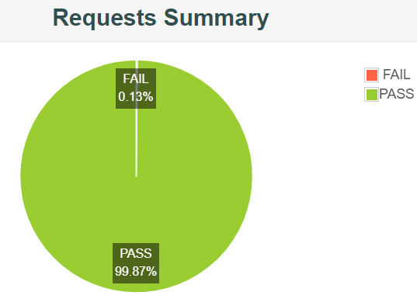
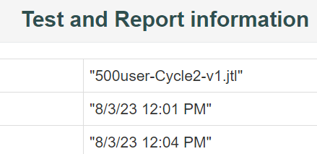
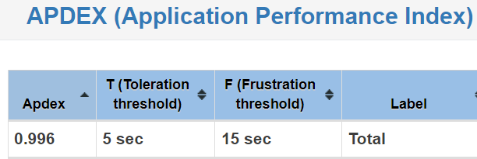
Ujian Beban 500 pengguna serentak
APDEX : 0.996

Slide 7
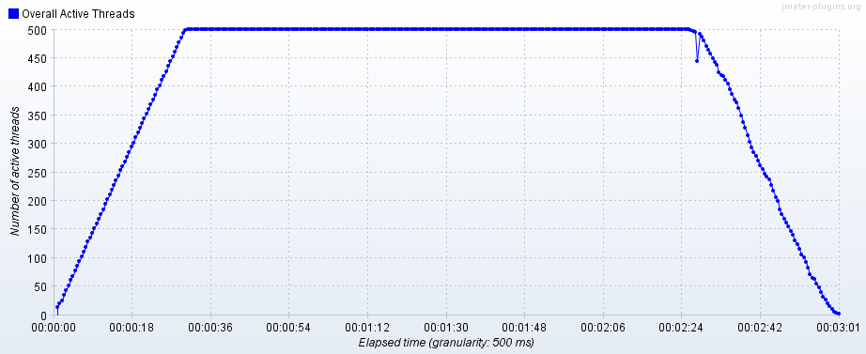
Ujian Beban 500 pengguna
Kriteria Penilaian | Pusingan 1
APDEX | 0.996
Purata Masa Tindakbalas | 0.354 saat
Ralat | 0.13 %
Kapasiti Penggunaan Server
1) CPU | 65 %
2) RAM | 60 %
KEPUTUSAN | LULUS

Slide 8
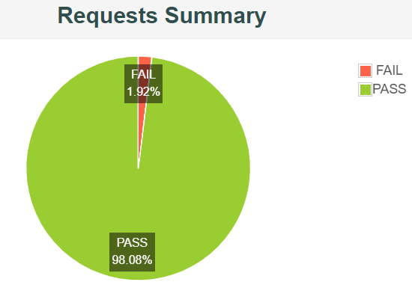
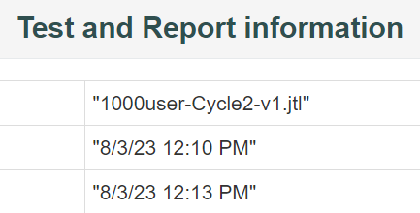
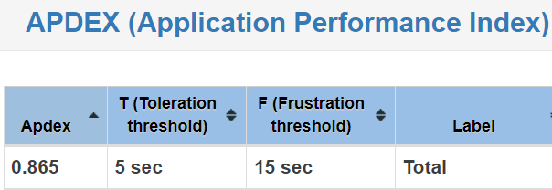
Ujian Beban 1,000 pengguna serentak
APDEX : 0.865

Slide 9
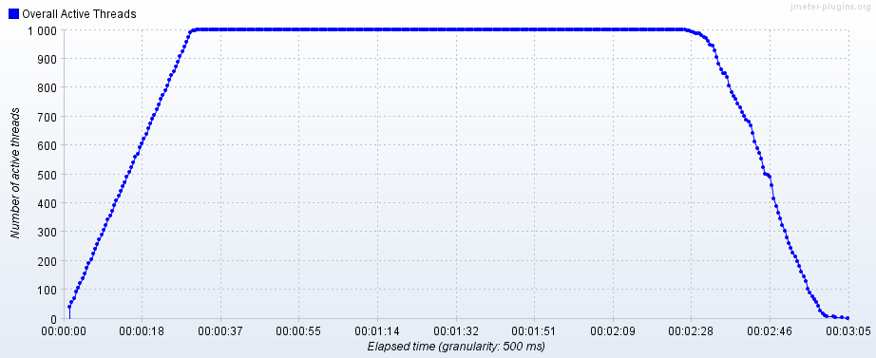
Ujian Beban 1,000 pengguna
Kriteria Penilaian | Pusingan 1
APDEX | 0.865
Purata Masa Tindakbalas | 2.038 saat
Ralat | 1.92 %
Kapasiti Penggunaan Server
1) CPU | 72 %
2) RAM | 72 %
KEPUTUSAN | LULUS

Slide 10
RUMUSAN DAN SYOR

Slide 11
RUMUSAN
Ujian Beban bagi 500 pengguna serentak adalah LULUS
Ujian Beban bagi 1,000 pengguna serentak adalah LULUS

Slide 12
SYOR
Sistem HESK beroperasi dengan prestasi yang terbaik bagi 1,000 pengguna serentak dengan masa tindakbalas 2.03 saat
Penalaan server dan aplikasi perlu dibuat bagi menampung bebanan melebihi 1,000 pengguna serentak

Slide 13
Terima Kasih
Pasukan MyTCoE, MAMPU
03-8000 8000
mytcoe@mampu.gov.my
https://sqa.mampu.gov.my

